Slide 1
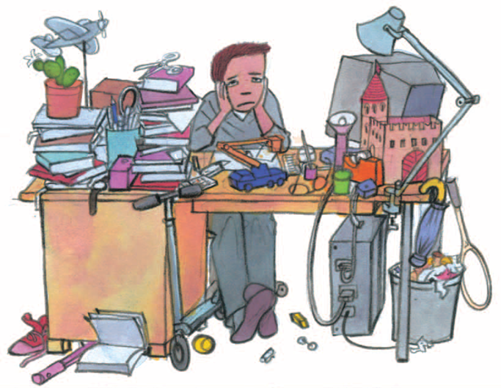
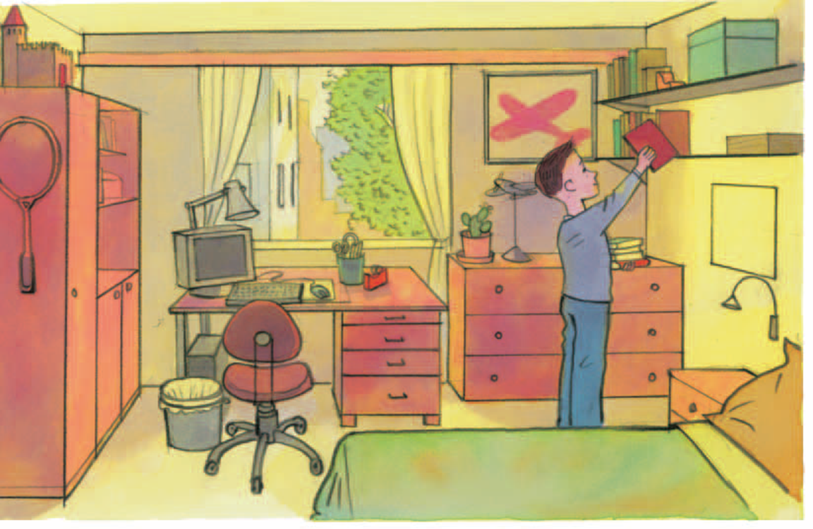
BITI UREJEN IN ODLOČEN UČBENIK, str. 26-27

Slide 2
Preveri svojo urejenost in organiziranost ob pomoči vprašalnika. Obkroži odgovor, ki ti najbolj ustreza.
1. Kolikokrat v tednu pospraviš svojo posteljo?
Največkrat dvakrat
Skoraj vsak dan
Vsak dan
2. Kako pogosto založiš svoje stvari?
Pogosto
Skoraj nikoli
nikoli
3. Ali kdaj pozabiš opraviti svoje naloge in obveznosti (npr. domačo nalogo)?
Pogosto
Skoraj nikoli
Nikoli
4. Ali kdaj neupravičeno zamudiš k pouku?
Velikokrat
Včasih
Nikoli

Slide 3
Ko boš rešil še 5. vprašanje, si seštej točke po spodnjem sistemu v desnem polju.
5. Ali ti kdaj zmanjka časa za učenje?
Pogosto
Skoraj nikoli
Nikoli
Vsak odgovor a) ti prinese 1 točko
Vsak odgovor b) ti prinese 3 točki
Vsak odgovor c) ti prinese 5 točk
Sedaj seštej vse zbrane točke in preveri svojo urejenost:
5-11 točk SLABA
12-19 DOBRA
20-25-ZELO DOBRA

Slide 4
Kako ti je šlo? Misliš, da si dobro urejen? Če še nisi, boš danes spoznal kako se lahko izboljšaš in postane tvoje življenje bolj urejeno.

Slide 5
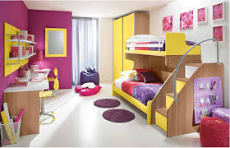
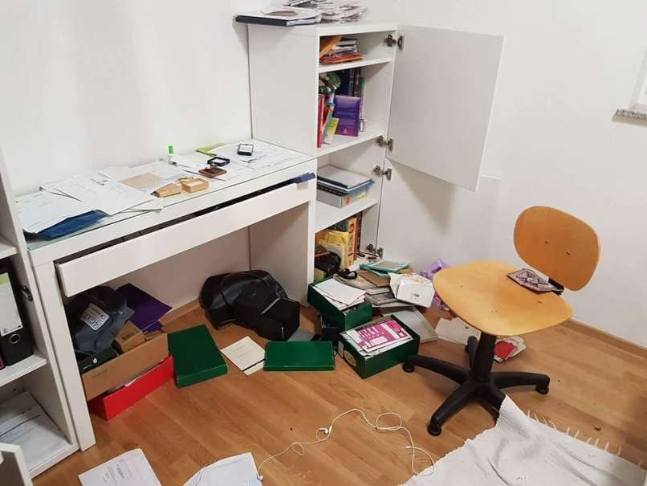
Če sodiš med manj urejene, bova neredu in nenehnemu iskanju stvari skupaj naredila konec.

Slide 6
Igor je imel v preteklosti tudi sam veliko težav z neredom v svoji sobi. Pa poglejva, kako uspešen je bil. SVOJEMU NEREDU JE NAREDIL KONEC!!!

Slide 7
KAKO SE PRAVILNO ODLOČITI
Vsi imamo veliko želja, ki jih pa ne moremo vseh uresničiti takoj. In prav je tako.
DOBRO PREMISLI KAJ RESNIČNO POTREBUJEŠ?
Pri nekaterih odločitvah ti svetujejo starši, učitelji, prijatelji, …. Odločitve, ki jih sprejmeš, moraš vedno najprej dobro premisliti, tudi devetošolci, ki se odločajo za svoj poklic.
https://www.youtube.com/watch?v=L7pEuG_BrYQm
(INFODROM) ODLOČANJE ZA POKLIC
Tudi tebe bo to zelo kmalu čakalo, kajne? Pa že veš, kakšen poklic bi opravljal?

Slide 8
Odločitve, ki jih sprejemamo, morajo biti premišljene, skladne z našimi željami in s potrebami ter morajo upoštevati razpoložljivost virov, kot sta ČAS in DENAR.
Polonina prijateljica Eva bo jutri praznovala rojstni dan, Polona pa še vedno ni izbrala darila zanjo. Svetuj Poloni pri izbiri darila. Oglej si slikice na naslednji strani, ki so ti lahko v pomoč.

Slide 10
Sedaj napiši naslov v zvezek BITI UREJEN IN ODLOČEN in reši spodnjo nalogo. Prepiši besedilo in dodaj svoje odgovore.
1. Izberi primerno darilo za svojega prijatelja ali prijateljico.
Problem: Darilo bo za …….
Premislim: Kaj rad(a) počne ali kaj potrebuje? Zapiši.
Iščem rešitve: Lahko bi podaril(a) ………..
Izberem eno rešitev: Podaril(a) mu bom ……..
Odločim se! Utemeljim svojo odločitev.

Slide 11
2. Odgovori na spodnja vprašanja v zvezek.
a) Zakaj je dobro imeti urejeno sobo?
b) Kako pravilno sprejemamo odločitve?
c) Najprej je potrebno dobro premisliti, kaj v resnici ______________________ in izbrati tisto, kar nam veliko __________________.
d) Pri odločitvi ne smemo pozabiti na razpoložljivost ____________________. Pomembna vira sta ___________________ in ______________________.
e) Ali je učenje v šoli prosti čas?
f) Za katero dejavnost porabiš največ časa dnevno?
g) Zakaj je pomembno, da načrtuješ svoje dnevne obveznosti?

